Slide 1
餐饮企业客户流失预测

Slide 2
目录
1
了解餐饮企业客户分析需求
2
预处理餐饮企业数据
使用决策树和支持向量机
进行餐饮客户流失预测
3

Slide 3
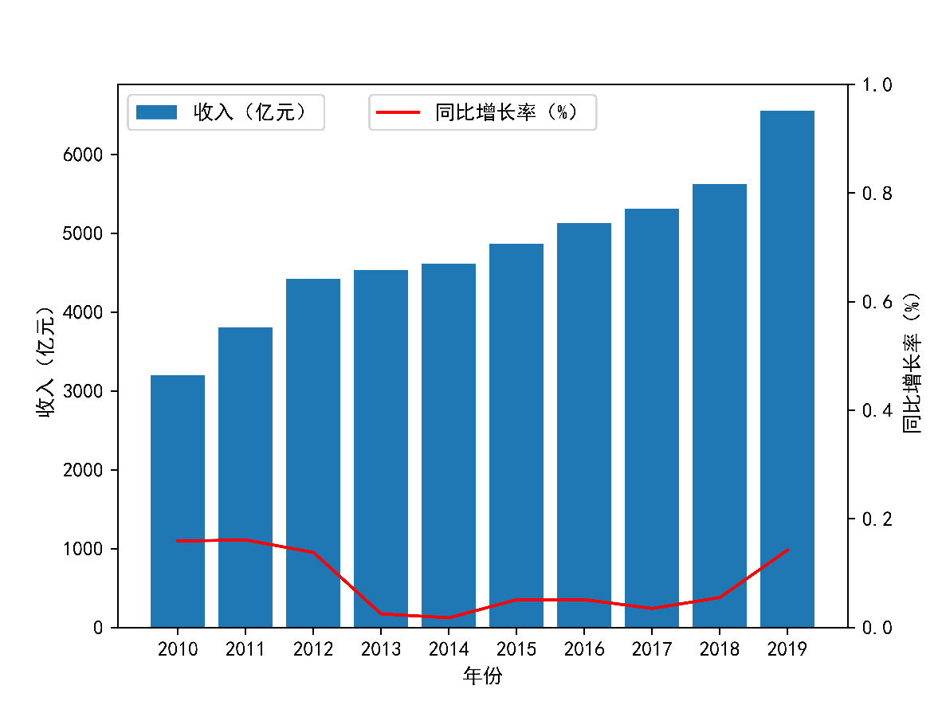
了解餐饮企业客户流失预测背景
1. 分析餐饮行业现状
餐饮行业作为我国第三产业中的一个传统服务性行业，始终保持着一定的增长势头。
同时，餐饮行业的收入在一定程度上反映了经济的发展。
根据国家统计局数据显示，餐饮行业餐费收入从2010年~2019年都处于增长的趋势，但是同比增长率却基本低于20%，如图所示。

Slide 4
了解餐饮企业客户流失预测背景
某餐饮企业正面临着如下问题
房租价格高
人工费用高
服务工作效率低等问题。
企业经营的目的为盈利，而餐饮企业盈利的核心是其菜品和客户，也就是其提供的产品和服务对象。
如何在保证产品质量的同时提高企业利润，成为某餐饮企业急需解决的问题。

Slide 5
了解餐饮企业客户流失预测背景
2. 了解餐饮企业数据的基本情况
本案例将使用某餐饮企业的系统数据库中积累的大量与客户用餐相关的数据，其中包括客户信息表（user_loss.csv）和订单详情表（info_new.csv）。
客户信息表中主要记录了2431位客户的基本信息，包括客户ID、姓名、年龄、性别等，其特征说明如表所示。
特征名称 | 特征说明 | 特征名称 | 特征说明
USER_ID | 客户ID | IP | IP地址
MYID | 客户自编码 | DESCRIPTION | 备注
ACCOUNT | 账号 | QUESTION_ID | 问题代码
NAME | 姓名 | ANSWER | 回复
ORGANIZE_ID | 组织代码 | ISONLINE | 是否在线
ORGANIZE_NAME | 组织名称 | CREATED | 创建日期
DUTY_ID | 职位代码 | LASTMOD | 修改日期
TITLE_ID | 职等代码 | CREATER | 创建人
PASSWORD | 密码 | MODIFYER | 修改人
EMAIL | 电子邮箱 | TEL | 电话

Slide 6
了解餐饮企业客户流失预测背景
特征说明（续表）。
特征名称 | 特征说明 | 特征名称 | 特征说明
LANG | 语言 | stuNo | 学号
THEME | 样式 | qq | QQ
FIRST_VISIT | 第一次登录 | weixin | 微信
PREVIOUS_VISIT | 上一次登录 | sex | 性别
LAST_VISITS | 最后一次登录 | poo | 籍贯
LOGIN_COUNT | 登录次数 | address | 地址
ISEMPLOYEE | 是否职工 | age | 年龄
STATUS | 状态 | type | 客户状态

Slide 7
了解餐饮企业客户流失预测背景
订单详情表记录了客户共6611条的消费记录，包含了21个特征，其特征说明如表所示。
特征名称 | 特征说明 | 特征名称 | 特征说明
info_id | 订单ID | lock_time | 锁单时间
emp_id | 客户ID | cashier_id | 收银ID
number_consumers | 消费人数 | pc_id | 终端ID
mode | 消费方式 | order_number | 订单号
dining_table_id | 桌子ID | org_id | 门店ID
dining_table_name | 桌子名称 | print_doc_bill_num | 打印doc账单的编码
expenditure | 消费金额 | lock_table_info | 桌子关闭信息
dishes_count | 总菜品数 | order_status | 订单状态
accounts_payable | 付费金额 | phone | 电话
use_start_time | 开始时间 | name | 名称
check_closed | 支付结束

Slide 8
认识餐饮客户流失预测
客户流失指客户出于某种原因转向其他企业产品或服务的现象。
企业进行餐饮客户流失预测最为根本的目的是提高盈利。提高盈利的方法如下。
降低成本
增加宣传
最直接提高盈利的方式
可以带来更多的客户和使客户产生消费习惯

Slide 9
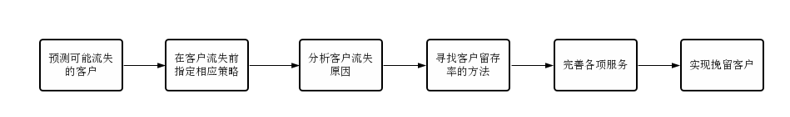
认识餐饮客户流失预测
在餐饮行业中
维护一个老客户的成本 < 开发一个新的用户
并且老用户在复购的同时无意间对企业进行了宣传，带动了新客户的产生，也减少了宣传的成本。
可见一旦老客户流失，将对企业带来不小的损失，因此减少客户流失尤为重要。

Slide 10
熟悉餐饮企业客户流失预测的步骤与流程
通过对某餐饮企业的数据进行分析，构建客户流失预测模型，对客户的流失进行预测，以便企业及时作出应对措施。
餐饮企业数据客户流失预测流程如图所示。

Slide 11
熟悉餐饮企业客户流失预测的步骤与流程
餐饮企业数据客户流失预测流程主要包括以下步骤。
读取本案例所需的客户信息表和订单详情表。
探索客户信息表中年龄、性别与客户流失的关系。
查看数据中的重复值情况，并对异常值、缺失值进行处理。
构建总用餐次数、距观测窗口结束的天数、人均销售额、总消费金额4个客户流失特征。
将数据划分为训练集和测试集，并使用决策树和支持向量机模型构建客户流失预测模型，对客户流失进行预测。
使用精确率、召回率、F1值评价决策树和支持向量机模型的效果。

Slide 12
目录
1
了解餐饮企业客户分析需求
2
预处理餐饮企业数据
使用决策树和支持向量机
进行餐饮客户流失预测
3

Slide 13
数据探索
在客户信息表和订单详情表中都包含了大量的特征，无法将全部特征用于数据建模，因此需对特征进行筛选。
在客户信息表的特征筛选前，选择的客户的年龄、性别进行探索，了解他们与客户流失存在的关系。
针对客户的年龄提出猜测，随着客户年龄的升高，客户流失数量由大变小。
对于性别不同的客户
较多的男性客户
女性客户
因为一个餐饮企业的经营模式不会轻易发生改变，所以在吸引一种性别的客户时可能会容易导致另一种性别客户的流失。
会挑选用餐方便、上菜快速、类性价比较高的餐馆
可能会偏重于选择口味合适、环境卫生较好的餐馆

Slide 14
查看重复值
在预测分析中，如果数据存在一定的重复值将会影响特征值的计算，导致模型的预测出错，因此在构建特征前需要去除数据的重复值。
在客户信息表中每个客户的客户名应该是唯一的，因此如果客户信息表中的客户名中存在不唯一的值，那么将会视为重复值。
同样，订单详情表中客户名和用餐时间的组合也将是唯一的，如果存在不唯一的值，那么也将会被视为重复值。

Slide 15
处理异常值
因为用于构建客户流失特征主要使用的为订单详情表的数据，所以本小节主要对订单详情表进行异常值处理。
经观察发现，数据中存在一张桌子同时被不同用户使用，这属于异常情况。
因此，订单详情表的异常值将同时满足以下两个条件。
两个订单的桌子编号（dining_table_id）和用餐时间（use_start_time）相同。
两个订单除了桌子编号和用餐时间相同外其他特征的值基本不同。
当异常值数据的数量远小于总数据的数量时，即可直接删除。

Slide 16
处理缺失值
在客户信息表中，存在大量全为缺失值的特征，可能是客户在填写资料时存在一定的遗漏。
虽然订单详情表是由系统记录，数据相对完整，但是同样存在一定的缺失值。
对于缺失值可以采取的操作有很多，常用方法如下。
删除法
替换法
差值法等。
虽然删除法是较为常用的处理缺失值方法之一，但是当缺失值过多时，直接删除带有缺失值的行或列将会导致大量数据特征减少。
因此，在进行缺失值处理前需要先检测缺失值的数量。

Slide 17
构建客户流失特征
在餐饮企业中，客户流失主要体现在以下4个方面。
用餐次数越来越少。
长时间未到店进行消费。
人均消费处于较低水平。
总消费金额越来越少。
基于客户流失主要体现的4个方面，本案例将构造4个关于客户流失的特征如下。
总用餐次数（frequence）。观测时间内每个客户的总用餐次数。
距观测窗口结束的天数（recently）。客户最近一次用餐的时间距离距观测窗口结束的天数
人均销售额（average）。客户在观测时间内的总消费金额除以用餐总人数。
总消费金额（amount）。客户在观测时间内消费金额的总和。

Slide 18
目录
1
了解餐饮企业客户分析需求
2
预处理餐饮企业数据
使用决策树和支持向量机
进行餐饮客户流失预测
3

Slide 19
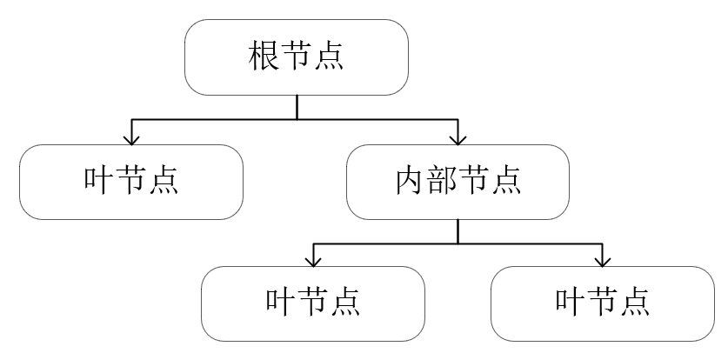
了解决策树算法
1. 基本原理
决策树基本结构如图所示。

Slide 20
了解决策树算法
决策树是一个树状结构，包含一个根节点、若干内部节点和若干叶节点。
根节点包含样本全集，叶节点对应决策结果，内部节点对应一个特征或属性测试。
从根节点到每个叶节点的路径对应了一个判定测试序列，决策树学习目的是为了产生一颗泛化能力强，即处理未知样本能力强的决策树。
决策树基本流程遵循简单而直观的分而治之策略，树的生成是一个递归过程。

Slide 21
了解决策树算法
构造决策树的核心问题在于每一步如何选择适当的特征对样本做拆分，主要算法如下。
CART
ID3
C4.5
决策树的剪枝是为了防止树的过拟合，增强其泛化能力，包括预剪枝和后剪枝。
使用Gini指数作为选择特征的准则
使用信息增益作为选择特征的准则
使用信息增益比作为选择特征的准则

Slide 22
了解决策树算法
2. 适用场景
在某种程度上很多分类算法的能力都超过了决策树算法。
但是可以轻松的可视化分类规则的能力让决策树的地位无可替代。
可视化规则在各个行业上都有相对广泛的用途。
决策树常被用于分析对某种响应影响最大的因素，如判断具有什么特征的客户流失概率更高。

Slide 23
了解决策树算法
3. 决策树算法优缺点
决策树的优点表现如下。
结果易于理解和解释
能做可视化分析
容易提取出规则
可同时处理标称型和数值型数据，并且能很好地扩展到大型数据库中
模型大小独立于数据库大小
决策树的缺点表现如下。
特征太多而样本较少的情况下容易出现过拟合
忽略数据集中属性的相互关联
在选择ID3算法计算信息增益时结果偏向数值比较多的特征

Slide 24
了解决策树算法
4. 主要参数介绍
scikit-learn库tree模块提供了DecisionTreeClassifier类用于构建决策树分类模型，DecisionTreeClassifier类的基本使用格式如下。
class sklearn.tree.DecisionTreeClassifier(criterion='gini', splitter='best', max_depth=None, min_samples_split=2, min_samples_leaf=1, min_weight_fraction_leaf=0.0, max_features=None, random_state=None, max_leaf_nodes=None, min_impurity_decrease=0.0, min_impurity_split=None, class_weight=None, ccp_alpha=0.0)

Slide 25
了解决策树算法
DecisionTreeClassifier类的常用参数及其说明如下表所示。
参数名称 | 参数说明
criterion | 接收“gini”“entropy”。表示节点（特征）选择的准则。默认为gini
splitter | 接收“best”“random”。表示特征划分点选择标准。默认为best
max_depth | 接收int。表示决策树的最大深度。默认为None
min_samples_split | 接收int、float。表示子数据集再切分需要的最小样本量。默认为2
min_samples_leaf | 接收int、float。表示叶节点所需的最小样本数。默认为1
min_weight_fraction_leaf | 接收float。表示在叶节点处的所有输入样本权重总和的最小加权分数。默认为0.0
max_features | 接收int、float、str。表示特征切分时考虑的最大特征数量。默认None

Slide 26
了解决策树算法
DecisionTreeClassifier类的常用参数及其说明（续表）。
参数名称 | 参数说明
random_state | 接收int、RandomState实例。表示用于初始化质心的生成器，值为一个整数，则确定一个种子。默认为None
max_leaf_nodes | 接收int。表示最大叶节点数。默认为None
min_impurity_decrease | 接收float。表示切分点不纯度最小减少程度。默认为0.0
min_impurity_split | 接收float。表示切分点最小不纯度。默认为None
class_weight | 接收dict、dict列表、“balanced”。表示分类模型中各种类别的权重。默认为None
ccp_alpha | 接收float。表示用于最小成本复杂度修剪的复杂度参数。默认为0.0

Slide 27
了解支持向量机算法
1. 基本原理
支持向量机（Support Vector Machine，SVM）模型是定义在特征空间的间隔最大的线性分类器，包括核函数，这使得SVM成为实质上的非线性分类器。
SVM的学习策略就是间隔最大化，可形式化为一个求解凸二次规划的问题，也等价于正则化的合页损失函数的最小化问题。
SVM的学习算法是求解凸二次规划的最优化方法。

Slide 28
了解支持向量机算法
2. 适用场景
SVM算法是有监督的数据挖掘算法，是一种二分类算法，经过改造后也可以用于多分类。
在非线性分类方面有明显优势，通常SVM用于二元分类问题，对于多元分类通常将其分解为多个二元分类问题，再进行分类。
在机器学习领域，SVM算法可以用于进行模式识别、分类、异常值检测和回归分析，支持向量回归为SVM算法在回归方面的运用。
SVM算法还可以运用于字符识别、面部识别、行人检测、文本分类等领域。

Slide 29
了解支持向量机算法
3. SVM算法优缺点
SVM优点如下。
支持向量机能对非线性决策边界建模，又有许多可选的核函数。
在面对过拟合时，支持向量机有着极强的稳健性，尤其在高维空间中。
SVM的最终决策函数只由少数的支持向量所确定。计算的复杂性不取决于样本空间的维数，在某种意义上避免了维数灾难。
SVM缺点如下。
支持向量机是内存密集型算法，选择正确的核函数就需要相当的技巧。
支持向量机借助二次规划来求解支持向量，而求解二次规划将耗费大量的机器内存和运算时间，不太适用较大的数据集。

Slide 30
了解支持向量机算法
4. 主要参数介绍
scikit-learn库的SVC类实现了SVM算法，SVC类的基本使用格式如下。
Class sklearn.svm.LinearSVC(penalty='l2', loss='squared_hinge', *, dual=True, tol=0.0001, C=1.0, multi_class='ovr', fit_intercept=True, intercept_scaling=1, class_weight=None, verbose=0, random_state=None, max_iter=1000)

Slide 31
了解支持向量机算法
SVC类的常用参数及其说明如下表所示。
参数名称 | 参数说明
penalty | 接收“l1”“l2”。表示惩罚中使用的规范.默认为l2
loss | 接收“hinge”“squared_hinge”。表示损失函数。默认为squared_hinge
dual | 接收bool。表示选择算法以解决双优化或原始优化问题。默认为True
tol | 接收float。表示迭代停止的容忍度，即精度要求。默认为0.001
C | 接收float。表示惩罚系数。默认为1.0
multi_class | 接收“ovr”“crammer_singer”。表示类别包含两个以上类时确定的多类策略。默认为ovr
fit_intercept | 接收bool。表示是否计算此模型的截距。默认为True

Slide 32
了解支持向量机算法
SVC类的常用参数及其说明（续表）。
参数名称 | 参数说明
intercept_scaling | 接收float。表示实例向量X变为[X，self.intercept_scaling]。默认为1
class_weight | 接收dict、“balanced”。表示分类模型中各种类别的权重。默认为None
verbose | 接收int。表示多少次迭代时输出评估信息。默认为0
random_state | 接收int、RandomState实例。表示用于初始化质心的生成器，值为一个整数，则确定一个种子。默认为None
max_iter | 接收int。表示最大迭代次数。默认为1000

Slide 33
预测餐饮企业客户流失
为了对比决策树模型和支持向量机模型的分类能力，需保证
用于训练和测试的数据一致
用于模型评价的方式保持一致
基于构建特征得到的数据，删除已流失的客户
将非流失和准流失的数据按4:1的比例划分为训练集和测试集
使用scikit-learn库构建决策树模型并进行训练，同时自定义模型评价函数
使用评价函数计算模型，评价指标如下。
混淆矩阵
精确率
召回率
F1值
对训练完毕的模型进行评价并预测客户流失。

Slide 34

小结
本案例主要介绍了使用决策树算法和支持向量机算法预测餐饮企业客户流失。
首先探索年龄、性别与客户流失的关系，然后对数据进行预处理，构建客户流失特征。
此外，使用决策树和支持向量机模型进行预测，对比分析两种模型在非流失和准流失类别上的分类能力。

Slide 35
相关的实训、课程视频等资源：
https://edu.tipdm.org
相关的培训动态：
http://www.tipdm.com/pxdt/index.jhtml

